Slide 1
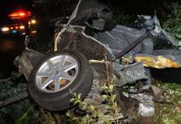
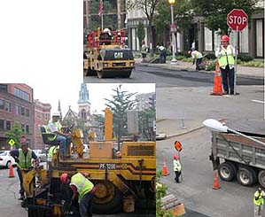
Acto de Manos Caidas por la Seguridad en las Zonas de Trabajo en las Carreteras
Alianza de Georgia en Contra de los Impactos presenta
Seguridad en la Zona de Trabajo: Estamos Todos Juntos en Esto
19th Annual National Work Zone Awareness Week April 9 – 13, 2018

Slide 2
Auspiciado por Alianza de Georgia en Contra de los Impactos
FHWA Georgia Division

Slide 3
Alianza de Georgia en Contra de los Impactos
Nosotros somos las caras de madres, padres, hijas, hijos, hermanas, hermanos, esposas, esposos y amigos de aquellos que han fallecido porque personas han decidido conversar por teléfono o textear mientras conducen.

Slide 4
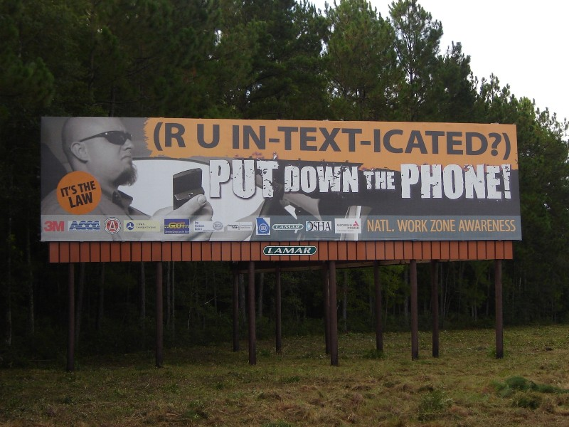

Slide 5
Notes:
Lamar Advertising donated this billboard to the Georgia Struck-by Alliance. It can be seen throughout Georgia in the following cities: Rome, Atlanta, Savannah, Augusta, Brunswick and Macon.

Slide 6
Notes:
Lamar Advertising donated this billboard to the Georgia Struck-by Alliance. It can be seen throughout Georgia in the following cities: Rome, Atlanta, Savannah, Augusta, Brunswick and Macon.

Slide 7
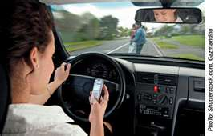
Alianza de Georgia en Contra de los Impactos
Textear Mientras Conduce – definición
Es el acto de componer, enviar, o leer mensajes de texto, correspondencia electrónica o hacer otro uso similar de la red cibernética en un celular mientras opera un vehículo de motor.
Este acto causa un incremento en la distracción del manejo del vehículo.

Slide 8
Alianza de Georgia en Contra de los Impactos
Conducir Distraido – definición:
Es la frase que reemplaza términos mas populares como "textear mientras conduce" y “hablando mientras conduce.”
Ocurre cuando el conductor enfoca su mente en algo mas que conducir.
El conducir se convierte en algo menos importante en comparación a otra actividad que este ocurriendo dentro del vehículo, camión o motocicleta mientras el vehiculo esta en movimiento.

Slide 9
Alianza de Georgia en Contra de los Impactos
Las Tres Formas Principales de Distracción:
Visual – no mirar o prestar atención a la carretera
Manual – quitar sus manos del guía
Cognitivo – perder la concentración mental de lo que se esta haciendo
El hablar en teléfonos celulares o textear mientras conduce un vehiculo causan distracción. La falta de atención al conducir es la causa mayor de accidentes.

Slide 10
Alianza de Georgia en Contra de los Impactos
Tenga Cuidado con los Conductores Distraídos – Manténgase vigilante y observe los siguientes signos:
Manejando de lado a lado
Haciendo curvas extremadamente anchas
Conduciendo muy despacio
Siguiendo muy de cerca
Frenando de forma imprevisible

Slide 11
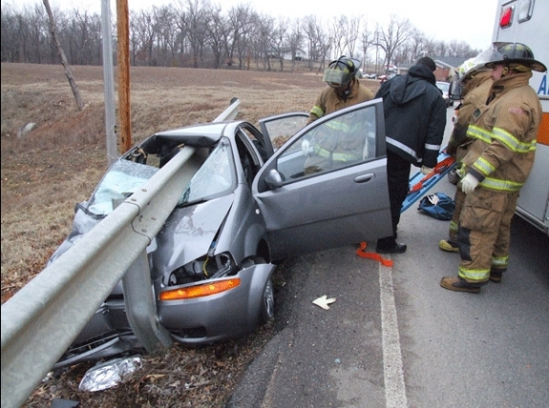
Alianza de Georgia en Contra de los Impactos
Impactos Causados por Conductores Distraídos
Un impacto ocurrió cuando un conductor operando un tranvía estaba enviando un mensaje de texto a su novia, lesionando así a 46 personas con un costo estimado en $9.6 millones.
Textear fue la causa de un accidente de tren donde murieron 25 pasajeros. El ingeniero del tren había texteado 45 mensajes mientras operaba el tren.
Una joven niña murió en un accidente que alegadamente fue causado por un conductor de camión quien impacto 10 vehículos mientras estaba enviando mensajes de texto.

Slide 12
Alianza de Georgia en Contra de los Impactos
Estadísticas de Conductores Distraídos del 2012
Una encuesta de mas de 6,016 adultos Americanos revelaron lo siguiente:
Un gran porcentaje de personas dijeron saber que conducir distraído es peligroso, pero aun así lo hacen
Alrededor de 1/3 de los conductores (35%) habían enviado o recibido mensajes de texto
Aproximadamente 73% de los conductores comen o beben regularmente en el vehiculo
El 4% de los conductores adultos habían leído un mapa, un libro, el periódico, el iPad, o el Kindle mientras conducen

Slide 13
Alianza de Georgia en Contra de los Impactos
Estadísticas de Conductores Distraídos del 2012
Una encuesta de mas de 6,016 adultos Americanos revelaron lo siguiente:
Alrededor de el 20% se habían peinado el cabello, afeitado o maquillado por lo menos una vez
Aproximadamente el 44% habían cambiado CDs, o DVDs
Aproximadamente el 13% había visitado el Internet
Los conductores jóvenes son mas propensos a conducir distraídos
Los hombres son mas propensos a conducir medio dormidos y tomados, y a leer un mapa, usar el GPS o usar el Internet mientras conducen

Slide 14
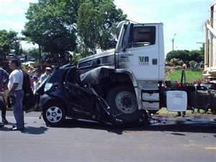
Alianza de Georgia en Contra de los Impactos
La Verdad Acerca de Tesxtear Mientras Conduce:
De todos los usos que tiene un teléfono, el textear mientras conduces es el mas peligroso.
Los adolecentes son cuatro veces mas propensos a tener un accidente de auto directamente relacionado por conversar o textear en el teléfono.
Un conductor de auto marcando un teléfono celular es 2.8 veces y un conductor de camión es 5.9 veces mas propenso a un accidente.
Un conductor tratando de usar un teléfono celular o otro tipo de equipo es 1.4 veces mas propenso a tener un accidente.
Un conductor de camión texteando es 23.2 veces mas propenso a tener un accidente. Y es 6.7 veces mas propenso a tener un accidente cuando esta tratando de usar un teléfono celular o otro tipo de equipo.
Por cada 6 segundos que alguien esta conduciendo, un conductor enviando o recibiendo mensajes de texto usa 4.6 segundos con la mirada fuera de la carretera – enviando textos es la distracción mas peligrosa.

Slide 15
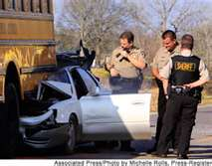
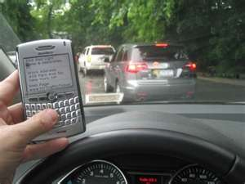
Alianza de Georgia en Contra de los Impactos
Estadísticas Nacionales Texteando Mientras Conduce:
Cada año aproximadamente 3,179 muertes y cerca de 431,000 lesiones son causadas por conductores distraídos. (2014)
Mientras los adolecentes están texteando, ellos pasan cerca del 10 porciento del tiempo fuera del carril de manejo donde se supone que estén.
Manejar y hablar a través de un teléfono celular puede hacer que un conductor joven reaccione a cualquier situación tan lentamente como una persona de 70 años.
Contestar un mensaje de texto desvía la atención del conductor por casi cinco segundos, lo cual es tiempo suficiente para cruzar un campo de balompié.

Slide 16
Alianza de Georgia en Contra de los Impactos
¿Por qué el conducir distraído es un problema?
Durante el 2014, los conductores distraídos impactaron y mataron a mas de 3,179 personas y lesionaron cerca de 431,000. (DOT)
Durante el 2014, se reportaron que el 18 porciento de las lesiones ocasionadas por los impactos fueron causadas por conductores distraídos. (NHTSA)
De aquellas muertes ocasionadas por los impactos relacionados a conducir distraído, se reporto que 385 se debían a los teléfonos celulares como la causa de distracción (esto representa el 13% de las fatalidades relacionadas a conducir distraído). (2014 reporte del NHTSA)

Slide 17
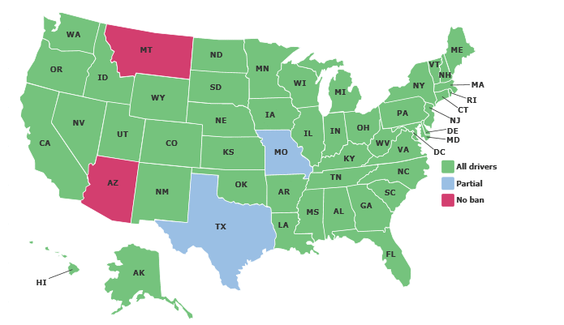
Georgia Struck-By Alliance
Estatutos en USA sobre textear mientras conduce
Textear mientras conduce esta prohibido para todo conductor en 46
estados y el Distrito de Columbia. Dos estados (Missouri y Texas), solo
se lo prohiben a conductores nuevos/novatos. (diciembre 2015)

Slide 18
Georgia Struck-By Alliance
Estadísticas de Georgia
En el 2013, la Administración Nacional de Seguridad en las Carreteras, presentó data catalogando la autopista I-285 como una de las autopistas con más muertes en América. Cada 10 millas, I-285 tiene 3.5 accidentes fatales, lo cual es 0.50 más alto que la segunda autopista más peligrosa (I-4 in Florida).
Notes:
Doug Turnbull’s advice for drivers on I-285: “With this fact in mind, drive with even more awareness on I-285. Think twice before trying to squeeze between two tractor trailers, as you move to exit at the last second. Read the signs and obey the speed limits on those sharp transition ramps on the south side Perimeter. And, please, don’t stray your eyes to your smart device. With all of the aforementioned variables swirling around I-285, you just cannot afford to miss one. That could be the difference in life and death.” Doug Turnbull is the PM drive airborne anchor for Triple Team Traffic on News 95-5 FM and AM-750 WSB and writes how own traffic blog on wsbradio.com.
Traffic Fatalities in Georgia provided by GDOT: http://www.dot.ga.gov/DS/SafetyOperation/DAAA
Traffic Fatalities Up in Georgia
As of the six-month mark (ending June 30, 2015) there were a total of 662 fatalities - 114 more than the first half of last year. With an average of over 100 deaths a month, Georgia is on track for 1,200 or more fatalities in 2015. That would be the first increase in nine years!
49% Roadway fatalities in Georgia are single vehicle crashes - hitting a fixed object (tree, culvert, or bridge)
Fatalities in Georgia’s Roadways:
CY 2014: 1,170 fatalities
CY 2015: 1,432 fatalities
CY 2016: 1,536 fatalities

Slide 19
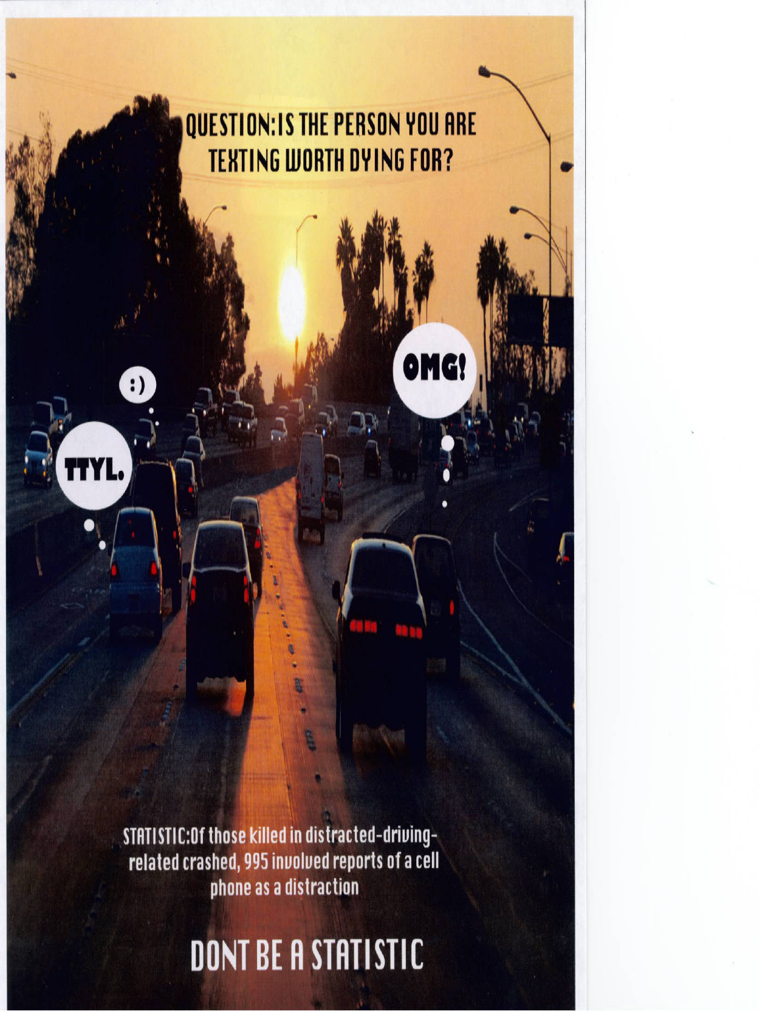
Alianza de Georgia en Contra de los Impactos

Slide 20
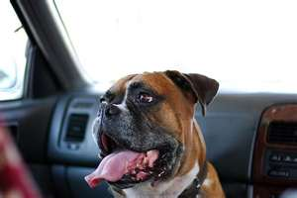
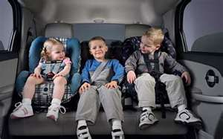
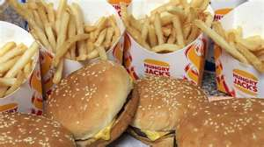
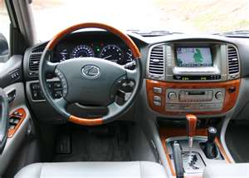
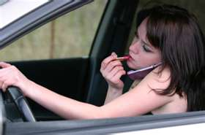
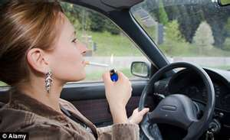
Alianza de Georgia en Contra de los Impactos
Los teléfonos no tienen toda la culpa!
El uso de los Teléfonos Inteligentes (Smartphones) es muy común, pero ellos no son los únicos culpables de conducir distraído. Otros culpables son:
Tecnologías dentro del auto
Comidas y bebidas
Niños
Animales domésticos
Aplicación de Cosméticos
Fumar
Desviar la vista
Cantar
cn u jst drV n do Ø Ls?

Slide 21
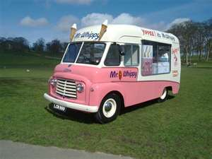
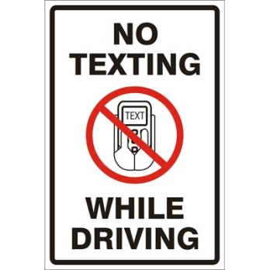
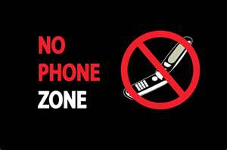
Alianza de Georgia en Contra de los Impactos
Año tras año, los accidentes de impactos en vehículos de motor son la mayor causa de fatalidades ocupacionales
Que USTED puede hacer:
Trabaje con su patrono/empleador para:
Liderar con el ejemplo
Declare vehículos de trabajo “zona prohibida de textear”
SIGA LAS POLIZAS/REGLAS DE LA COMPAŇIA QUE PROHIBEN TEXTEAR MIENTRAS CONDUCE
Establezca procedimientos y reglas que en orden de llevar a cabo su trabajo no hagan necesario el textear mientras conduce

Slide 22
Alianza de Georgia en Contra de los Impactos
Datos de la Zona de Trabajo
En el 2014, 3,179 personas murieron en las carreteras de EUA. Se estima que 431,000 personas fueron lesionadas en accidentes vehiculares causados por un conductor distraído (FARS and GES).
En el 2014, 385 personas murieron en un accidente vehicular donde el conductor fue distraído por el uso de un teléfono celular (esto representa el 13% de todas las fatalidades en accidentes relacionados con un conductor distraído).
En el 2014, en Estados Unidos, 32,675 personas murieron en accidente de tráfico en vehículos de motor . El número más bajo se reportó en 1949 (30,246 muertes en 1949).
En el 2014, aproximadamente 2.338 millones de personas fueron lesionadas en accidentes vehiculares, comparado con 2.313 millones en el 2013 (según la NHTSA’s National Automotive Sampling System (NASS) y la General Estimates System (GES)).

Slide 23
Datos de la Zona de Trabajo
Alianza de Georgia en Contra de los Impactos
La mitad (½) de las fatalidades en las zonas de trabajo debido a accidentes de impacto por vehículos de motor ocurren de día; la mayor parte entre lunes a viernes, en el verano y el otoño.
Más del 20% del Sistema Nacional de Carreteras se encuentra bajo construcción durante la temporada alta.
Se estima que 12 billones de vehículos transitan anualmente por las zonas de trabajo “activas” (donde hay trabajadores laborando en esas zonas) a lo largo de las carreteras.
Para miles de empleados que laboran en las carreteras, estas carreteras y zonas de trabajo altamente transitadas son sus oficinas.

Slide 24
Alianza de Georgia en Contra de los Impactos
Para más información sobre el conductor distraído, favor de visitar las siguientes organizaciones en la red cibernética:
National Institute for Occupational Safety and Health: www.cdc.gov/niosh
National Safety Council: www.nsc.org
U.S. Department of Transportation: www.dot.gov
National Highway Traffic Safety Administration: www.nhtsa.dot.gov
Occupational Safety and Health Administration: www.osha.gov
Focus Driven: www.focusdriven.org

